Slide 1
Introduktionsträff för arbetsplatsombud

Slide 2
Program
Uppdraget som arbetsplatsombud
Kommunikation och delaktighet
Värvning
Tips och verktyg

Slide 3

Uppdraget som arbetsplatsombud

Slide 4
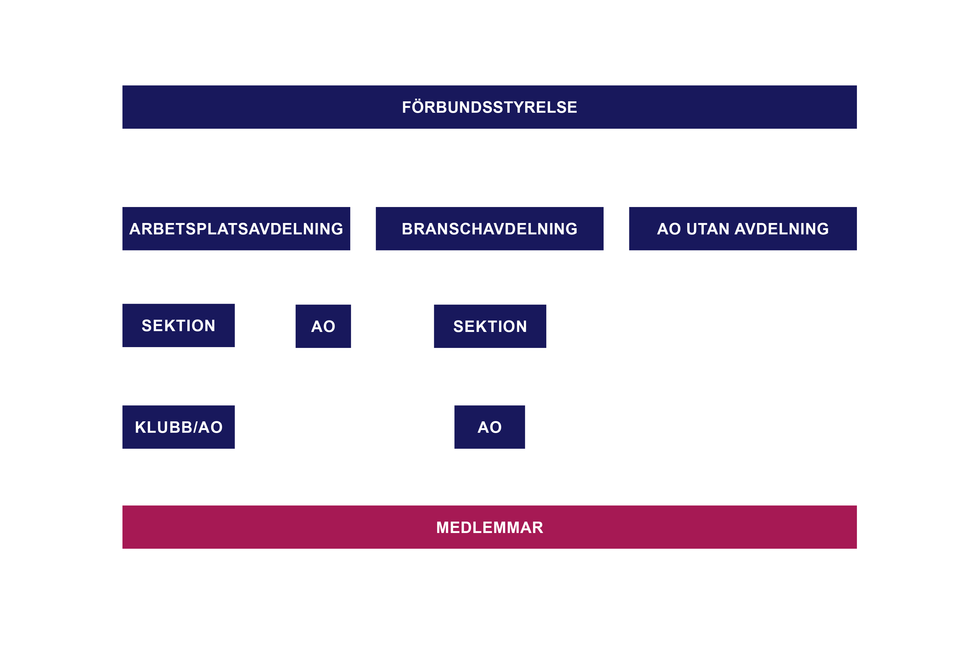
Organisation
Notes:
Hitta igen er avdelnings struktur i organisationskartan.

Slide 5
STs demokratiska process
Medlemmar
Arbetsplatsombud (AO)
Årsmöte
Ombudsmöte / Avdelningsråd
Kongress / Förbundsstämma
Förbundsstyrelse
Avtalsråd
Notes:
Syftet med bilden är att visa på hur STs demokrati fungerar enl normalstadgarna.
Arbetsplatsombud (AO) utses av medlemmarna på arbetsplatsen.
Årsmöte – årsmöte har man både på klubb- och sektionsnivån. Avdelningar utan sektioner har också årsmöten. Till årsmöten inbjuds medlemmar att närvara. Dessa möten hålls som det låter varje år.
Här beslutas bla om VB och VP samt budget. Det kan finnas sektioner och klubbar som inte beslutar om budget då de inte har någon egen ekonomi.
På årsmötet tar man också beslut om ansvarsfrihet, vilket innebär att revisorerna har granskat ekonomi och verksamhet och föreslår antingen om allt är ok att styrelsen ska få ansvarsfrihet för året som har varit, eller om revisorerna hittar oegentligheter så kan de föreslå att styrelsen inte beviljas ansvarsfrihet och får då stå till svars för dessa oegentligheter, vilket är väldigt ovanligt.
Motioner som medlemmar har skickat in till styrelsen beslutas det också om på årsmöten.
På årsmötet väljs också de som ska inneha olika styrelseuppdrag. Val av AO:n och skyddsombud som har utsetts på arbetsplatsen bekräftas. Dessutom väljs en valberedning som ska lämna förslag på kandidater till olika styrelseuppdrag till nästkommande årsmöte.
Nästa nivå inom ST är avdelningsstyrelsenivån. Här ordnas det ombudsmöte och avdelningsråd för besluta om VB och VP budget m m, det samma som på årsmöten. Skillnaden på dessa är att ombudsmöte enligt normalstadgarna ska ske var fjärde år och där i mellan har man avdelningsråd. På ombudsmöte och avdelningsråd bjuds ombud in från sektionsnivån. Dessa ombud väljs på årsmöten. På ombudsmötet beslutas i likhet som på årsmöten om VB, ansvarsfrihet och vilken VP samt budget som ska gälla under 4 år och här väljs också bla ordförande och styrelseledamöter som ska företräda medlemmarna under fyra år.
STs högsta beslutande organ är Kongressen. Den sker var fjärde år. Kongressombuden som bjuds in till kongressen väljs på ombudsmöten. Och här tas det beslut om politisk inriktning som ska gälla under fyra år, VP och budget för fyra år samt ordförande, två vice ordföranden och styrelseledamöter som ska leda förbundet de kommande fyra åren. Förbundsstämma hålls de år som det inte är kongress.
Förbundsstyrelsen leder arbetet enligt kongressens beslut. Som medlem kan man motionera till förbundsstyrelsen, man behöver alltså inte invänta kongress eller förbundsstämma om det är något som man vill uppmärksamma förbundet på att ändra eller göra nytt.
Avtalsrådet sammankallas varje gång det är dags för avtalsrörelse eller andra centrala kollektivavtalsförhandlingar såsom tex pensionsavtalsförhandlingar. Ledamöterna som kallas till avtalsrådet väljs på ombudsmöten eller utses av avdelningsstyrelsen. Avtalsrådet är ett rådgörande organ för förbundsstyrelsen i vilka frågor som ska drivas i avtalsrörelsen eller andra centrala kollektivavtalsförhandlingar.

Slide 6
ST inom XX
AVDELNINGS-
STYRELESE
Avdelningsstyrelsen
SEKTION
SEKTION
Notes:
En bild som är avdelningens egen för att fylla på och beskriva sin egen organisationsstruktur.

Slide 7
Arbetsplatsombud
Företräder medlemmar från sitt
fackförbund
Stötta medlemmar
Samverka med arbetsgivaren
Informera medlemmar
Skydd i förtroendemannalagen
Skyddsombud
  Fokus på arbetsmiljöfrågor
  Företräder alla kollegor
  Bevakar arbetsmiljöfrågor på arbetsplatsen
  Skydd i arbetsmiljölagen
  Obligatoriskt att ha på arbetsplatsen (med över 5 anställda)
Notes:
Vad är skillnaden mellan Arbetsplatsombud och skyddsombud:
Olika lagar som styr och olika mandat och befogenheter, men det är till bådas gagn att ha ett nära samarbete och bra dialog.
Skyddsombud kallas ibland arbetsmiljöombud. Samma sak och samma lagliga rättigheter men kan försvåra att hålla isär från arbetsplatsombud.
Förtroendemannalagen:
Gäller på arbetsplatser där arbetsgivaren är bunden till kollektivavtal som berörs av förtroendemannens verksamhet
Gäller när någon är vald av medlemmarna som fackligt förtroendevald och anmäld som sådan är anmäld till arbetsgivaren
Dina rättigheter som anmäld fackligt förtroendevald:
Rätt att sköta det fackliga uppdraget (3 §)
Inte få försämrade anställningsvillkor (4 §)
Rätt till ledighet för uppdraget (6 §)
Rätt att ha kvar förmåner (7 §)
Arbetsmiljölagen:
Är en samverkande lag och skyddet har rätt att bevaka att arbetsgivaren följer arbetsmiljölagen och exempelvis föreskrifterna om organisatorisk och social arbetsmiljö samt systematiskt arbetsmiljöarbete.

Slide 8
Arbetsplatsombud
Föra dialog med medlemmar och styrelsen
Fråga om medlemskap för potentiella medlemmar
Hälsa nya medlemmar välkomna
APT – samverkan
Samarbeta med skyddsombud
Notes:
Observera att det på Mina sidor finns en uppdragsbeskrivning för arbetsplatsombud. Tanken med denna är man lokalt ska prata om den och se om den passar verksamheten eller om den ska anpassas.
Arbetsplatsombudets roll är att prata med medlemmar, lyssna in deras behov och svara på frågor som rör arbetsplatsen i den mån det går, med stöd av närmaste styrelse ibland.
AO har även en viktig roll när det kommer till att fånga nya medarbetare , ställa frågan om medlemskap och informera om vad det är som ingår i medlemskapet med mera.
Om det finns ett samverkansavtal så ska arbetsplatsombudet samverka med arbetsgivaren inför APT (arbetsplatsträff)
AO ska med fördel samarbeta med skyddsombudet på arbetsplatsen, för att få helhetssyn i verksamheten och eftersom skyddsorganisationen har andra befogenheter och mandat när det kommer till exempel till arbetsmiljöfrågorna.
Kommunicera
Anordna medlemsmöten, till exempel för att informera om eller fånga upp medlemmarnas tankar om en förändring på arbetsplatsen
Sprida aktuell information från Fackförbundet ST på arbetsplatsen
Välkomna nya medlemmar
Engagera
Bidra till att kompetensutveckla medlemmar i fackliga frågor. Ta gärna hjälp av den som är utbildningsansvarig i din närmsta styrelse.
Ordna medlemsaktiviteter
Informera medlemmar om aktuella frågor och vilka aktiviteter Fackförbundet ST erbjuder
Engagera och aktivera medlemmar i fackliga frågor
Värva
Välkomna nyanställda och informera om Fackförbundet ST
Aktivt rekrytera nya medlemmar
Alltid bjuda in potentiella medlemmar till medlemsaktiviteter på arbetsplatsen
Tipsa förbundet om kollegor som är intresserade av att veta mer om Fackförbundet ST
Stötta och företräda
Fånga upp frågor från medlemmar
Vara en länk mellan medlemmar och den lokala fackstyrelsen
Samarbeta med skyddsombud
Företräda medlemmar i samverkan
Stötta medlemmar som vill ha hjälp och vid behov delta i förhandlingar och överläggningar med arbetsgivaren
Medverka vid nyanställningar
Om du får ett förhandlingsuppdrag av din närmaste styrelse kan det även ingå i ditt uppdrag att ha partskontakt och förhandla med arbetsgivaren i olika fackliga ärenden.
Jobbar du på en arbetsplats utan avdelning så är ditt uppdrag mer omfattande och då får du stöd av ansvarig ombudsman som är anställd på Fackförbundet STs kansli.
Om du har fått ett förhandlingsuppdrag av din närmsta styrelse kan det även ingå i ditt uppdrag att ha partskontakt och förhandla med arbetsgivaren i olika fackliga ärenden.

Slide 9
Sitta i en styrelse
Vara med och leda sektionens/avdelningens verksamhet
Vara stöd för arbetsplatsombuden
Har mer en överblick över verksamheten
Notes:
Styrelsen närmast medlemmen spelar en viktig roll i det lokala fackliga arbetet. Det är ni som styrelse som tillsammans med arbetsplatsombud och medlemmar driver det dagliga fackliga arbetet framåt.
Som styrelse är det viktigt att jobba mot ett gemensamt mål. Därför är det viktigt att ta fram en långsiktig plan för arbetet. Styrelsen ansvarar också för att upprätthålla de demokratiska värdena i det fackliga arbetet.
Nedan ges exempel på uppgifter som en lokal facklig styrelse inom Fackförbundet ST kan ha.
Leda sektionens/avdelningens verksamhet i enlighet med verksamhetsplanen
Vara stöd för arbetsplatsombuden
Har mer en överblick över verksamheten
Förhandla med motparten om tex löner, när nya avtal ska tecknas, bevaka stora frågor tex uppsägningar pga arbetsbrist, omorganisationer, ombyggnationer mm.
Individärenden hanteras ofta i samarbete mellan styrelse och det arbetsplatsombud som finns närmast medlemmen.
Ofta deltar en facklig representant vid rekryteringar. Både att man finns som kontakt i annonsen men också att man sitter med vid intervjuer. Om det är arbetsplatsombuden eller någon i styrelsen som gör detta kan se olika ut.

Slide 10
Som förtroendevald får du
Utbildningar
Inblick i och större förståelse för verksamheten
Stötta dina kollegor
Vara med och påverka
Notes:
Som förtroendevald får du gå utbildningar beroende på vilket eller vilka uppdrag du har. Arbetsplatsombuden går introduktionsutbildningen och facklig grundutbildning för att få verktygen på hur man samverkar med arbetsgivaren och hur man kan stötta medlemmar och värva nya medlemmar.
Det finns många olika uppdrag som man kan ha som förtroendevald och det finns alltid goda utvecklingsmöjligheter i den fackliga organisationen om man har engagemanget och intresset för fackliga frågor och vill göra skillnad.
För den som önskar kan deltagarna själva lyfta in vad de upplever att de får ut av sina uppdrag.

Slide 11
Kommunikation och delaktighet

Slide 12
Vad
Kommunikation
Varför
Hur
Notes:
Varför ska vi kommunicera?
Ju fler som vet att vi finns och vad vi gör desto större kännedom skapar vi om Fackförbundet ST och det i sig kan underlätta tex värvningsarbetet, insynen i den demokratiska processen samt insynen i det fackliga arbetet och vad det är som är på gång och är aktuellt.
Genom att berätta om vad ni faktiskt gör blir det lättare för medlemmar och potentiella medlemmar att förstå varför de ska vara med i facket och att kanske själva engagera sig.
Hur: Det kan till exempel göras via informationsmöten, regelbundna nyhetsbrev eller sociala medier, medlemsmöten med flera.
Ett av ST:s verksamhetsmål är att öka kännedomen om ST och värva medlemmar, där kommunikation är en viktig komponent.
Vilka kanaler ska och kan vi använda oss av?
E-post? Medlemsmöten, månadsbrev, sociala medier?
Intranätet, anslagstavlan.

Slide 13
Exempel
Världens enklaste kommunikationsplan:
”Jag vill att X ska veta Y därför att Z”
  Jag vill att våra medlemmar ska veta att löneförhandlingar pågår för att de ska uppleva att vi är ett aktivt fack.
  Jag vill att nyanställda ska veta vem som är deras arbetsplats- ombud för att de ska kunna ta kontakt med oss om de har frågor.
Notes:
Här kan med fördel kompletteras med sådant som är aktuellt inom avdelningen.

Slide 14
Vinsterna med kommunikation:
Nöjda medlemmar
Fler medlemmar
Mer engagerade medlemmar
Starkare position
Notes:
Nöjda medlemmar: medlemmarna känner att deras förtroendevalda är aktiva och förstår därför värdet av medlemskapet
Fler medlemmar: de nöjda medlemmarna berättar om ur bra deras fack är till andra och fler vill gå med i ST
Mer engagerade medlemmar: medlemmarna dras med av att redan förtroendevalda visar hur man gör skillnad och känner att de också vill vara med och göra förändring möjlig
Starkare position: Lojaliteten till facket ökar när fler ser värdet. Arbetsgivaren märker av engagemanget på arbetsplatsen och en förflyttning av positioner sker i förhandlingar, inställningar till samverkan mm.

Slide 15



Hur kan vi engagera medlemmar i det fackliga arbetet?
Reflektera själv och skriv ner 2-3 förslag
Prata I era respektive grupper och enas om
3 förslag
Dela med er av de förslag ni gemensamt kommit fram till
Notes:
Som arbetsplatsombud är det viktigt att ta reda på vad medlemmarna anser är viktiga frågor att driva.
Medlemmarna bestämmer vilka frågor som de vill att lokalfacket ska driva på arbetsplatsen.
Vidare så är det viktigt att jobba med synligheten, det vill säga göra den fackliga verksamheten synlig för medlemmar och potentiella medlemmar, visa vad ST gör och att engagemanget spelar roll.
Lokalfacket ska även utbilda medlemmar i fackliga frågor. Arbetsplatsombuden kan bolla upplägg med styrelsen eller utbildningsansvarig styrelsen.
Reflektera själv i 5 min och skriv ner 2-3 förslag. Prata ihop er i gruppen (exempelvis bordsvis eller annan lämplig uppdelning som ger 4-6 deltagare i en grupp) och presentera era förslag för varandra och enas gemensamt i gruppen om de 3 bästa förslagen. Presentera era 3 förslag till den stora gruppen.

Slide 16
Värvning

Slide 17
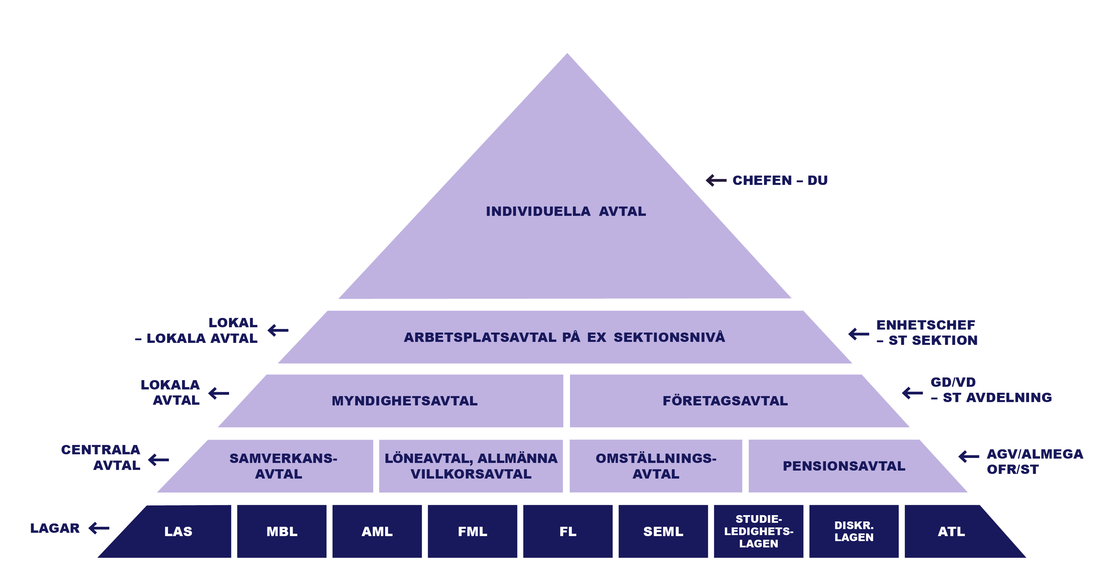
De
Den svenska modellen
Notes:
Grundläggande lagstiftning på arbetsmarknaden
Rätt för parterna att organisera sig (MBL)
Rätt för organisationerna att förhandla (MBL)
Överenskommelser i form av kollektivavtal
I Sverige är lagstiftningen på arbetsmarknaden mycket mindre än i många andra länder. Dom lagar som finns är också i stor utsträckning dispositiva, alltså skrivna så, att man har rätt att enas om annat i kollektivavtal. Som exempel här kan nämnas semesterlagen och arbetstidslagen. Värt att nämna är också att Sverige till skillnad från många andra länder helt saknar lönelagstiftning, den frågan är helt lämnad till arbetsmarknadens parter.
Modellen bygger istället på att parterna organiserar sig, och att dessa organisationer enas om villkoren. Dom här rättigheterna finns angivna i MBL, och man brukar säga att ca 80% av alla villkor som du som anställd möter är resultat av just dessa överenskommelser, alltså kollektivavtal. Värt att nämna är att rätten att företräda genom förhandling enligt MBL ligger hos arbetstagarorganisationerna, inte hos medlemmen enskilt.
Modellen bygger vidare på tanken att dom kollektivavtal som tecknas centralt i sin tur ska vara möjliga att komplettera och anpassa lokalt. Därför är också en stor del av dom centrala kollektivavtalen liksom lagarna dispositiva. Ett exempel på detta är RALS, ramavtalet om löner i staten, som inte enbart lämnar öppet för lokala avtal, utan i viss omfattning förutsätter lokala avtal.

Slide 18
Exempel på kollektivavtalens mervärden
Enligt lag:
Enligt kollektivavtal:
Övertid är sådan arbetstid som överstiger normal arbetstid
Sjuklön de första 14 dagarna vid sjukskrivning och därefter sjukpenning
Allmän pension
25 dagars semester per år
Person som arbetat övertid har rätt till ersättning i form av övertids-
tillägg eller kompensationsledighet.
Extra ersättning vid sjukskrivning
Allmän pension + Tjänstepension
Ofta fler semesterdagar än det lagen anger och extra ersättning i samband med semester
Notes:
Enligt lag har man rätt till övertid för arbete som överstiger normal arbetstid. Med kollektivavtalet har man rätt till ersättning i form av övertidstillägg eller kompensationsledighet.
Enligt lag har man rätt till sjuklön de första 14 dagarna från arbetsgivaren och därefter sjukpenning från försäkringskassan. Med ett kollektivavtal har man rätt till en extra ersättning när man är sjukskriven.
Enligt lag har man rätt till allmän pension från staten. Med ett kollektivavtal får du som anställd också tjänstepension, som utgör en viktig del av din totala pension och dig en bättre ekonomi som pensionär.
Du har enligt lag rätt till 25 dagars semester per år. Med ett kollektivavtal har man ofta fler semesterdagar än det som regleras i lagen.

Slide 19

Hur ser våra lokala avtal ut?
Hur kommunicerar vi förmånerna
i avtalet till medlemmar och
potentiella medlemmar?
Notes:
Ca 45 minuter i anspråk enligt samma upplägg som tidigare dvs först egen reflektion följt av bordsvisa samtal för att sedan avsluta i helgrupp.

Slide 20
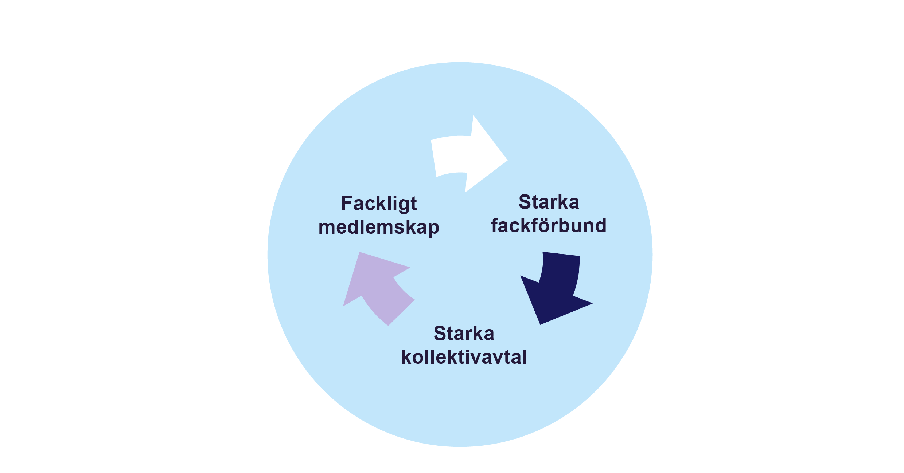
Hur hänger det ihop?
Notes:
Kollektivavtalet existerar tack vara att så många har valt att gå med i facket. Ju fler som går med, desto bättre förhandlingsstyrka har vi. Vilket i sin tur kan ge ännu bättre avtal som gagnar alla på arbetsplatsen.
Det är vår förhandlingsstyrka som har gjort att vi har kunnat få exempelvis tjänstepension eller extra semesterdagar.
Många medlemmar ger ett starkt förbund som är en förutsättning för att behålla och förbättra våra villkor/vårt kollektivavtal!

Slide 21
Varför ST?
Experter på staten
Facket för alla på arbetsplatsen
Partipolitiskt obundna
Mervärde i medlemskapet
Tillgängliga
facket
Notes:
‘
Fackförbundet ST är det ledande fackförbundet för dig som jobbar på statlig uppdrag, det gör att vi är experter på staten. Vi har en unik kunskap om hur det är att arbeta på samhällets och statens uppdrag. Vi jobbar för att alla våra medlemmar ska ha förutsättningar att göra ett så gott jobb som möjligt – för det gynnar inte bara våra medlemmar utan även medborgarna.
Vi är ett fackförbund för alla på arbetsplatsen - Vi är övertygade om att alla anställda tjänar på att vara medlemmar i samma fackförbund istället för att dela upp sig i olika yrkesförbund.
Vi är ett tillgängligt facket förbund. Som medlem har du alltid någon att fråga om dina villkor, din arbetsmiljö och din lön. Våra förtroendevalda kan på plats ge dig den vägledning och det stöd du behöver. Du kan också ringa eller mejla ST Direkt.
Vi är medlem i TCO och är partipolitiskt obundet. När vi tar ställning i politiska frågor gör vi det utifrån medlemmars intressen och i syfte att förbättra medlemmars villkor – aldrig utifrån partipolitisk grund.
Vi arbetar hela tiden för att öka mervärdet och tryggheten för dig som medlem. I medlemskapet finns många förmåner, från inkomstförsäkring till karriärcoach.

Slide 22
Tips för värvningsarbetet
Regelbunden kommunikation och synlighet
Välkomna nyanställda
Kontinuerliga medlemsmöten
Bygga värvningsaktiviteter kring sakfrågor som är av intresse
för arbetsplatsens medarbetare
Ställa frågan om medlemskap till oorganiserade/nyanställda
Nätverk (värvningsnätverk)
Håll ut
Notes:
Regelbunden synlighet och kommunikation:
Skapa en tydlig tanke kring vart och när ni vill synas på arbetsplatsen/arbetsplatserna. Fundera också på hur, när och var ni kan kommunicera med såväl befintliga som icke medlemmar. Exempel på sådant kan vara regelbundna möten ex. "Facklig kvart", facklig fika, tävlingar, aktuella ämnen eller ett återkommande informationsbrev som ges ut regelbundet och medlemsmöten.
Välkomna nyanställda:
Att säga hej och välkommen till nyanställda på er arbetsplats/arbetsplatser är den viktigaste och ibland enklaste sättet för att öka antalet medlemmar. Att hälsa välkommen till arbetsplatsen skall ske inom de två första veckorna. Antingen via mail eller personligen. Glöm inte att ställa frågan "Vill du bli medlem?
Kontinuerliga medlemsmöten:
Även om få dyker upp till en början så håll i, för att med kontinuitet så bygger man upp ett förtroende och en medvetenhet att en gång i månaden har facket ett medlemsmöte.
Bygga värvningsaktiviteter kring sakfrågor:
Finns det några aktuella sakfrågor eller teman som det går att bygga värvningsaktiviteter kring? Exempel på teman är arbetsmiljö, löneförhandlingar, jämställdhet eller avtalsrörelsen?
Ställa frågan om medlemskap: är ett effektivt sätt att värva och att konkret kunna föra en diskussion kring vikten och fördelen med ett medlemskap.
Nätverk (värvningsnätverk): är ett bra sätt att utbyta erfarenheter, framgångsfaktorer och ha möjligheten att bolla med andra värvningsansvariga kring värvningsfrågor. Finns det något nätverk i avdelningen/sektionen?
Hålla ut:
Resultat tar ibland lång tid. Att öka antalet medlemmar är ett långsiktigt arbete och det är därför viktigt att orka och vilja hålla i, trots att resultatet inte alltid syns på en gång.

Slide 23
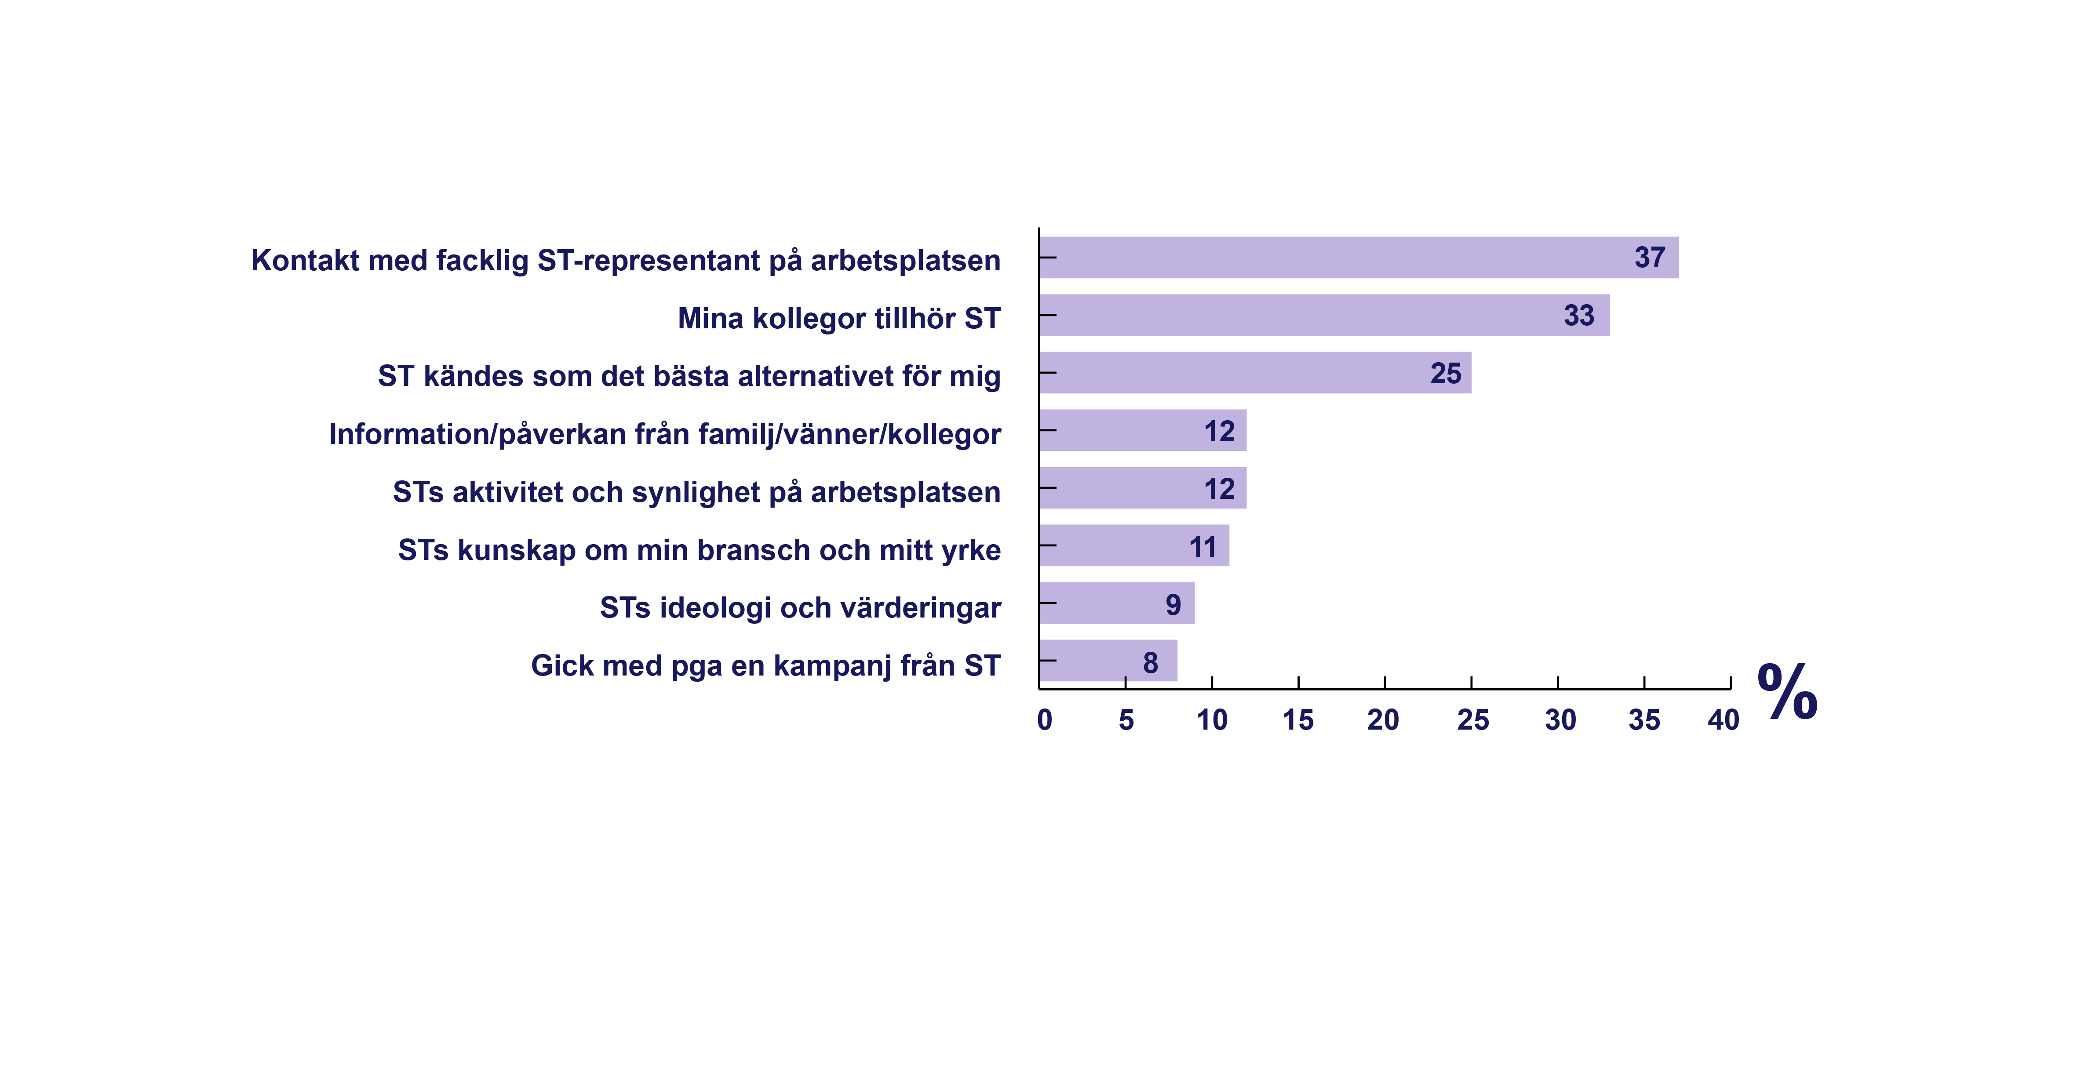
Avgörande faktorer vid inträde
Notes:
Medlemsundersökningen visar att den viktigaste faktorn till varför man blir medlem i fackförbundet ST är kontakten med facklig ST representant på arbetsplatsen.
Ni arbetsplatsombud är jätteviktiga och har många gånger en avgörande roll i hur ni kommunicerar och omhändertar nyanställda samt förmedlar innehållet i ST:s medlemskap!

Slide 24

Hur kan vi bli fler för att bli ett starkt lokalt fack?
Reflektera själv och skriv ner 2-3 förslag
Prata i era grupper och enas om 3 förslag
Presentera förslagen för övriga deltagare

Slide 25
Tips och verktyg
Notes:
Under denna del av introduktionen kommer vi att visa upp och introducera olika tips och verktyg som den förtroendevalda har till sitt förfogande

Slide 26
Tips & stöd
Nyhetsbrev till förtroendevalda Mina sidor på st.org
Utbildningsportalen
Mallverktyget
ST Butiken. Beställ synlighetsmaterial och giveaways
Material till medlemsaktiviteter ladda ner eller beställ
färdiga koncept via Mina sidor/ ST Butiken
Värva en kollega Kampanj med premier
Fackliga rådgivningen ST Direkt 0771-555 444 stdirekt@st.org
Notes:
Mina sidor på st.org. Nås via inloggning med BankID. En överblick över innehållet visas på nästa bild
Utbildningsportalen Nås via mina sidor och presenterar alla utbildningar för förtroendevalda som ST ger. Du får förslag på utbildningar utifrån vilka uppdrag du har registrerat på din profil på mina sidor så det är viktigt att alltid registrerar alla uppdrag. En överblick över innehållet kommer på bild 29.
Mallverktyget Nås via mina sidor och är ett smidigt verktyg för förtroendevalda med färdiga mallar för exempelvis affischer, utskick, inbjudningar mm med färdiga logotyper, färgsättningar osv. Som förtroendevald behöver man bara fylla i kompletterande information i förprogrammerade öppna fält. En överblick över innehållet kommer på bild 30.
ST butiken Här finns synlighetsmaterial och giveaways. Sektionen/avdelningen sitter med budgeten ekonomin. För arbetsplatsombuden kanske i första hand aktuellt för det vi ska prata om härnäst nämligen medlemsaktiviteter.
Medlemsaktiviteterna är framtagna färdiga koncept som gör det enkelt för dig som förtroendevald att presentera ett aktuellt ämne för medlemmarna. Tillsammans med en affisch och ett färdigt bildspel kan man också beställa fika och få ersättning från förbundet för detta. Exempel på teman är välkomna nyanställda, avtalsrörelsen och vikten av friskvård.
Kampanjer/värva en kollega var uppmärksam på när antingen avdelningen eller förbundet i helhet kör kampanjer där man som förtroendevald eller till och med ”bara” medlem får en premie om man värvar en ny kollega till ST
Fackliga rådgivningen är inte bara för medlemmar utan även du som är förtroendevald är varmt välkommen att höra av dig för att ställa frågor eller resonera kring något via telefon eller mejl. Om frågan är specifik för avdelningen/sektionen eller rör ett lokalt kollektivavtal så är det i regel bäst att börja med att stämma av med en förtroendevald i sin närmaste styrelse.
Nyhetsbrev är du registrerad som förtroendevald ska du också nås av förbundets nyhetsbrev till förtroendevalda. Där finns information om sådant som är aktuellt så håll utkik efter dessa.

Slide 27
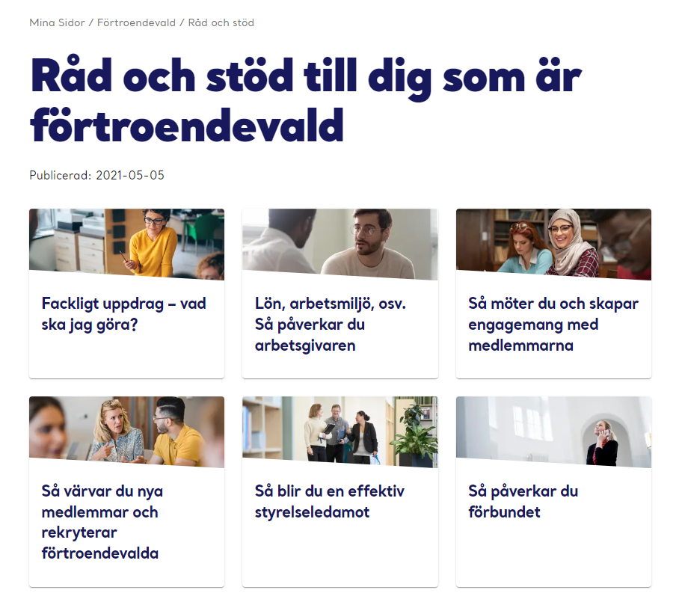
Mina sidor / Förtroendevald
Notes:
Ett skärmklipp som visar startsidan på Råd och stöd på Mina Sidors förtroendevaldasida. Nås via inlogg med BankID på st.org
Om tid finns kan den som håller i introduktionen logga in och visa på innehåll ”irl”

Slide 28
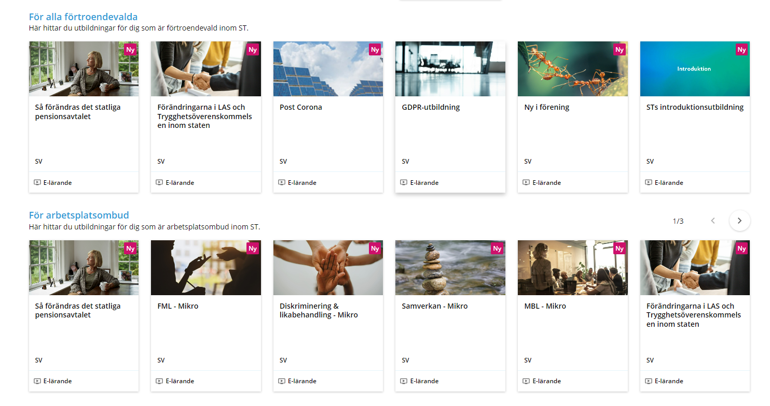
Utbildningsportalen
Notes:
Ett skärmklipp som visar startsidan på utbildningsportalen. Sidan ser olika ut beroende på vad man har för uppdrag som förtroendevald. Nås via Mina sidor på st.org. Om tid finns kan den som håller i introduktionen logga in och visa på innehåll ”irl”

Slide 29
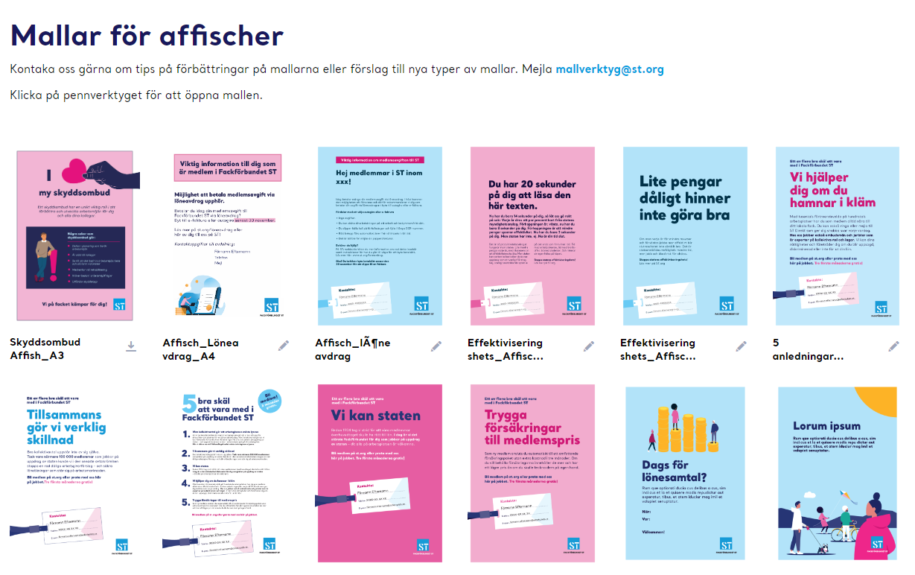
Mallverktyget
Notes:
Ett skärmklipp som visar startsidan för mallarna i mallverktyget. Just här ser du mallar för affischer. Nås via Mina sidor på st.org. Om tid finns kan den som håller i introduktionen logga in och visa på innehåll ”irl”

Slide 30
Studentmedlemskap i ST
STs studentmedlemskap är gratis hela studietiden + 5 år efter avslutade studier.
I medlemskapet ingår i princip samma förmåner som för yrkesverksamma medlemmar.
Studentmedlem som blir yrkesaktiv medlem efter avslutade studier får 3 månader gratis medlemskap och därefter den då gällande lägsta medlemsavgiften, oavsett inkomst, i 9 månader (gäller från 1 okt 2023.)
Glöm inte fråga nyanställda som kommer från studier i närtid om de har ett studentmedlemskap i ST!
Notes:
Det finns stora möjligheter att hjälpa fler arbetstagare till ett yrkesverksamt medlemskap i ST genom att fånga upp de många studentmedlemmar som finns i ST idag när de kommer ut på sina respektive arbetsplatser.

Slide 31
Värva på distans: hur gör vi?
Reflektera själv och skriv ner 2-3 förslag
Prata I era respektive grupper och enas om 3 förslag
Dela med er av de förslag ni gemensamt kommit fram till
Notes:
På många av STs arbetsplatser ses vi inte längre lika mycket på kontoret längre utan interaktionen med kollegor såväl som medlemmar och potentiella medlemmar sker kanske i första hand på distans. Utifrån de tips vi har gått igenom: hur värvar vi bäst på distans?

Slide 32
Tipslista värva på distans
Mallverktyget för tex bildbank, ST-bakgrund till Teams, Skype, Zoom
Material till medlemsaktiviteter – färdigt bildspel för att välkomna nyanställda
Skicka välkomstmail till nyanställda – hej jag är ert arbetsplatsombud!
Öppna ST-träffar utan krav på medlemskap. Digitalt går lika bra som fysiskt!
Notes:
Summering av tips! Om deltagarna själva jobbar med bild 31 utgör den här bilden en summering, om utrymme inte finns för interaktivt moment kopplat till bild 32 så kan denna bild utgöra en bas för ett kort samtal
Bland de färdigt koncept för medlemsaktiviteter som finns på mina sidor finns ett för att välkomna nyanställda och presentera ST.

Slide 33
När jag kommer ”hem” ska jag:
Skapa mig en överblick över våra lokala avtal
Gå minst introduktions-, och grundutbildning
Håll ett medlemsmöte
…….
…….
Notes:
Peppa deltagarna med medskick att omsätta till verkstad på hemmaplan.
Låt gärna deltagarna komplettera med egna tankar om hur de ska omsätta den teori de nu tillskansat sig till praktik.

Slide 34
Tack och lycka till!

